Slide 1


TRƯỜNG TIỂU HỌC ÁI MỘ A
Bài giảng điện tử Tiếng Việt lớp 1
Tên bài: ân – ât (tiết 2)

Slide 2
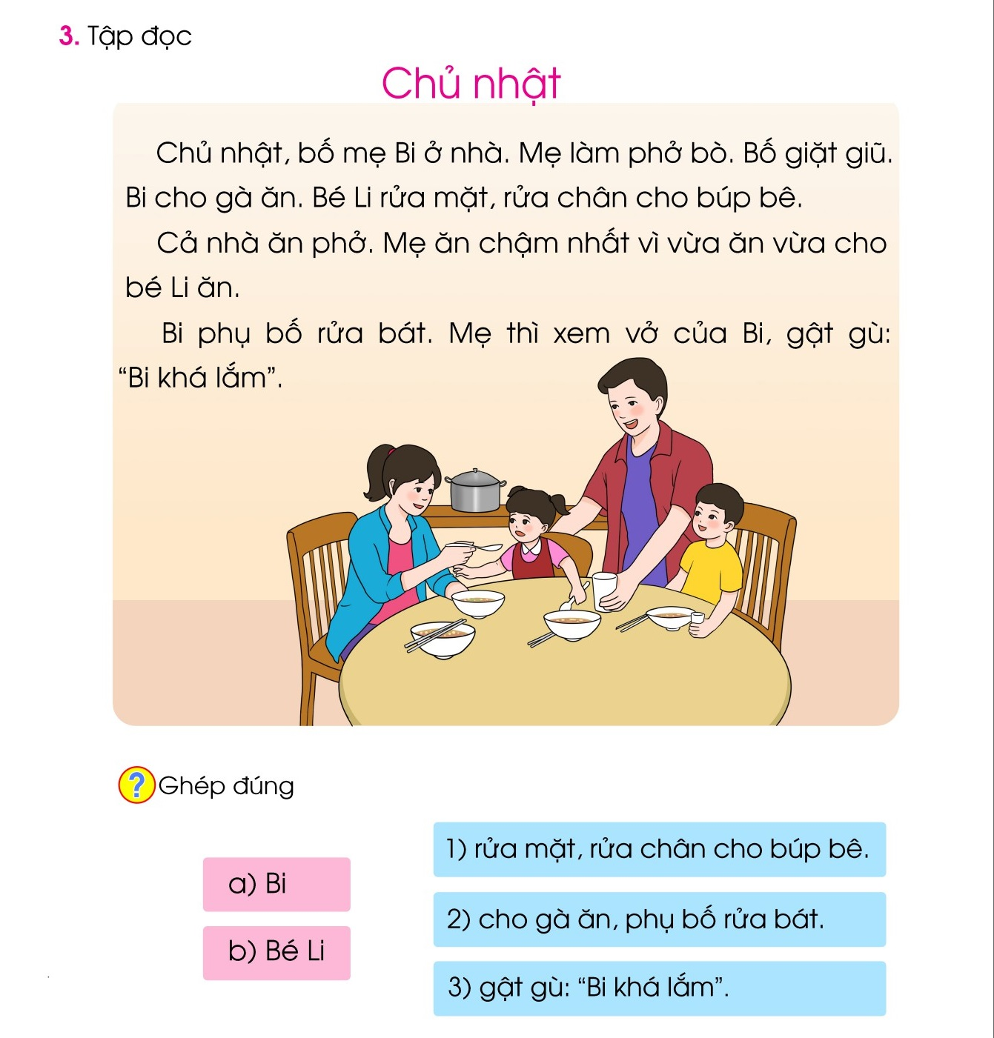
3. Tập đọc

Slide 3
Chủ nhật
2
Chủ nhật, bố mẹ Bi ở nhà. Mẹ làm phở bò. Bố giặt giũ. Bi cho gà ăn. Bé Li rửa mặt rửa chân cho búp bê.
Cả nhà ăn phở. Mẹ ăn chậm nhất vì vừa ăn vừa cho bé Li ăn.
Bi phụ bố rửa bát. Mẹ thì xem vở của Bi, gật gù: “ Bi khá lắm.”
1
4
3
5
6
7
8
9

Slide 5
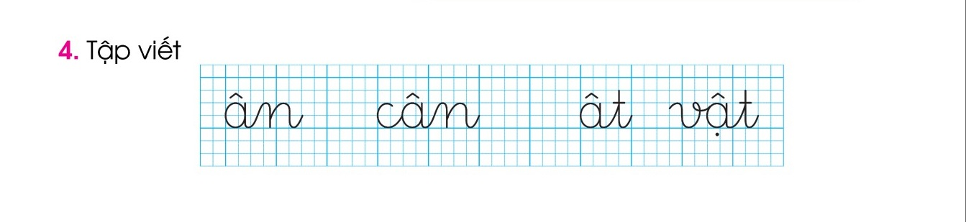
4. TËp viÕt

Slide 6





Tạm biệt và
hẹn gặp lại!

